Slide 1
SREACH（入门）
——S-Zhang
改自kopyh

Slide 2
让我们看看今天讲些啥
目录
1
DFS (深度优先搜索)
→_→
←_←
CONTESTS
2
BFS (广度优先搜索)
3
剪枝

Slide 3
搜索
就是暴力穷举寻找答案，
但是穷举不是真的要列举所有的可能情况，（话说我最喜欢暴力了）
关键是找到一种搜索的方式能尽可能快的找到答案。
最常用的搜索方式有BFS (广度优先搜索) 和DFS (深度优先搜索)。
大部分的搜索方式都是这两种方式的基础上加入各种剪枝的判断优化。

Slide 4

DFS(深度优先搜索)：
顾名思义就是尽可能的向更深处搜索的方式。
搜索的顺序：A->B->D->E->C
可以看出深搜的顺序就是尽可能的沿一条路径搜索下去，当搜索到尽头时返回上一节点选择可能的其他路径继续向下搜索。
A
B
C
D
E

Slide 5
BFS(广度优先搜索)：
按照节点的层数来搜索尽可能先搜索最近的点。
搜索的顺序：A->B->C->D->E
可以看出广搜的顺序就是从起点开始
一层一层的向下扩散。
A
B
C
D
E

Slide 6
再举一个例子区分DFS和BFS：(要求从1点开始搜索所有的点)
5 | 4 | 3 | 20 | 21
6 | 13 | 2 | 19 | 22
7 | 12 | 1 | 18 | 23
8 | 11 | 14 | 17 | 24
9 | 10 | 15 | 16 | 25
22 | 14 | 6 | 15 | 23
16 | 7 | 2 | 8 | 17
9 | 3 | 1 | 5 | 13
18 | 10 | 4 | 12 | 21
24 | 19 | 11 | 20 | 25
这就是按照上左下右的顺序进行深搜的路径。
可以看出就是从1点开始每个点都尽可能按照上左下右的优先顺序找点，若这个点存在则继续从这个点搜索，否则退回上一点。
这就是按照上左下右的顺序进行广搜的路径。
可以看出就是从1点开始搜索每个点的上左下右点，若这个点存在则下一轮会搜索这个点的上左下右，一层一层向外扩散。

Slide 7

DFS栈，BFS队列。
根据DFS和BFS的性质可以轻松得到DFS所使用的数据结构为栈，BFS所使用的数据结构为队列。（DFS一般用递归完成，递归代码看起来会更有条理）
接下来举两个例例子

Slide 8
DFS/BFS
来个例子：
地图搜索
判断地图中两点A和B是否联通， ‘ . ’表示空白, ‘ # ’表示墙。
eg:
. | . | . | . | A
# | . | # | # | #
. | . | . | . | .
. | # | # | . | #
. | # | B | . | .
按题意，右图为一个5*5的地图。
其中可以找到一条路径使得A、B联通。

Slide 9
DFS
代码：
int n,m,bx,by;//n行m列,B点坐标
char g[101][101];//存图
bool vis[101][101];//标记该点是否能够到
bool dfs(int x,int y)//(x,y)表示当前搜索到的点
{
int dir[4][2]={{-1,0},{0,-1},{1,0},{0,1}};
for(int i=0;i<4;i++){
//取当前点的四个方向上的点
int xx=x+dir[i][0],yy=y+dir[i][1];
//若找到B点，答案为真
if(bx==xx&&by==yy)return true;
//跳过出界的点
if(xx<0||xx>=n||yy<0||yy>=m)continue;
//当该点尚未遍历并且不是墙时从该点递归下去
if(!vis[xx][yy]&&g[xx][yy]!='#'){
vis[xx][yy]=true;
if(dfs(xx,yy))return true;
}
}
return false;
}
. | . | . | . | A
# | . | # | # | #
. | . | . | . | .
. | # | # | . | #
. | # | B | . | .

Slide 10
BFS
代码：
bool bfs(int ax,int ay)
{
int dir[4][2]={{-1,0},{0,-1},{1,0},{0,1}};
pair<int,int>now;
queue<pair<int,int> >q;
vis[ax][ay]=true;
q.push(make_pair(ax,ay));//当前点加入队列
while(!q.empty()){
now=q.front();q.pop();
for(int i=0;i<4;i++){
int x=now.first+dir[i][0],y=now.second+dir[i][1];
if(bx==x&&by==y)return true;//若找到B点，答案为真
if(x<0||x>=n||y<0||y>=m)continue;//跳过出界的点
//当该点尚未遍历并且不是墙时该点加入队列
if(!vis[x][y]&&g[x][y]!='#'){
vis[x][y]=true;
q.push(make_pair(x,y));
}
}
}
return false;
}
. | . | . | . | A
# | . | # | # | #
. | . | . | . | .
. | # | # | . | #
. | # | B | . | .

Slide 11
剪枝
剪枝就是在搜索时通过判断避免一些不必要的遍历。
如这种搜索地图时排除地图外的点时的判断。
//跳过出界的点
if(xx<0||xx>=n||yy<0||yy>=m)continue;
剪枝这种东西其实就是玄学。

Slide 12
eg:
一只小狗从地图(x1,y1)点开始移动，在地图的(x2,y2)点有一个门，小狗需要从这个门跑出去，而这个门只在某一时刻打开一秒，每个位置到达一次，并且只能停留一秒，问小狗是否能从这里跑出去。
eg:
0 | 1 | 0 | 1 | 0
1 | 0 | 1 | 0 | 1
0 | 1 | 0 | 1 | 0
1 | 0 | 1 | 0 | 1
0 | 1 | 0 | 1 | 0
只要判断(x1,y1)、(x2,y2)两点的奇偶性是否相同，相同则小狗的移动步数一定是偶数，否则为奇数，然后判断门打开的时刻的奇偶性就可以确定是否有可能按时到达门口。

Slide 13
这节课我就给你们表演个暴力0-1背包问题
实例
物品个数为 n=3
背包的容量为 C=30
物品的重量分别为 w={16，15，15}
物品的价值分别为 v={45，25，25}
解空间
(x₁, x₂, x₃)的所有可能取值
{(0,0,0), (0,1,0), (0,0,1), (1,0,0), (0,1,1), (1,0,1), (1,1,0), (1,1,1)}

Slide 14
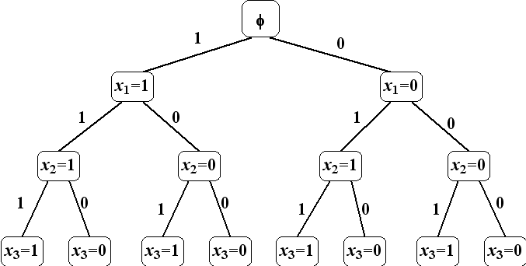
0-1背包问题
解空间树

Slide 15
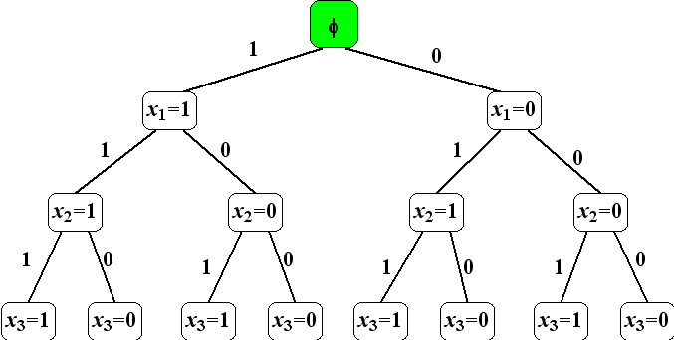
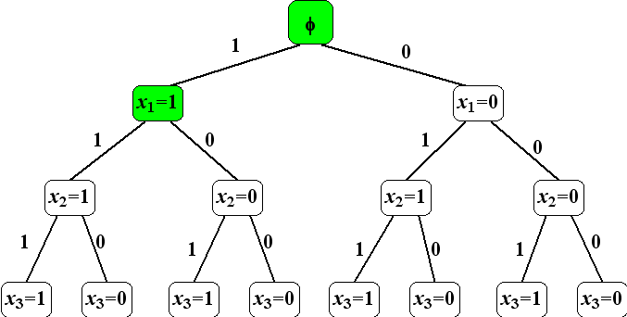
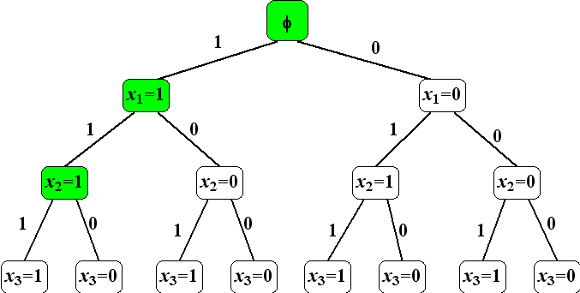
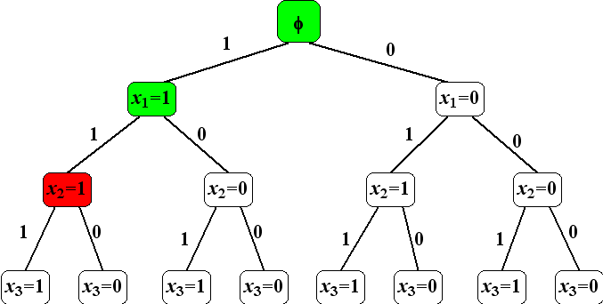
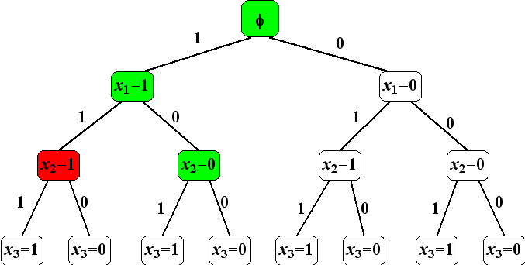
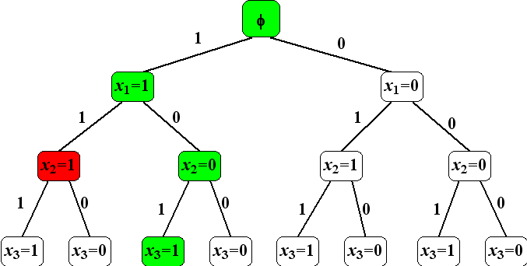
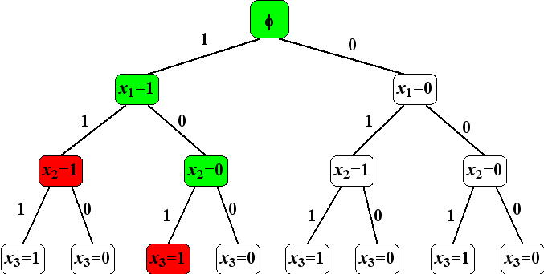
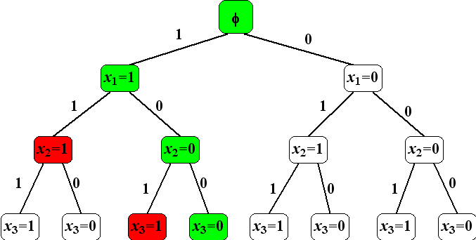
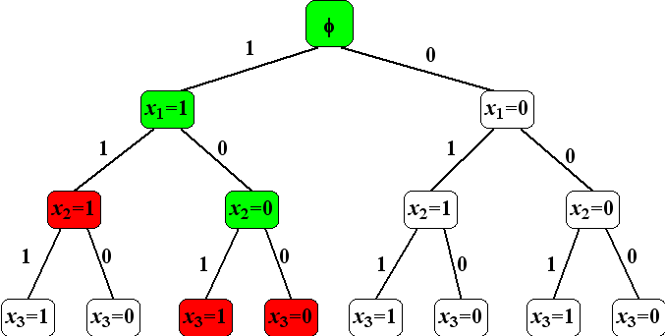
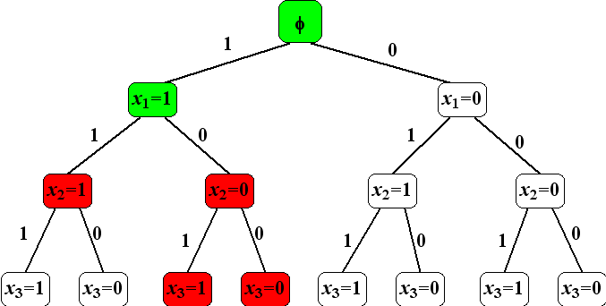
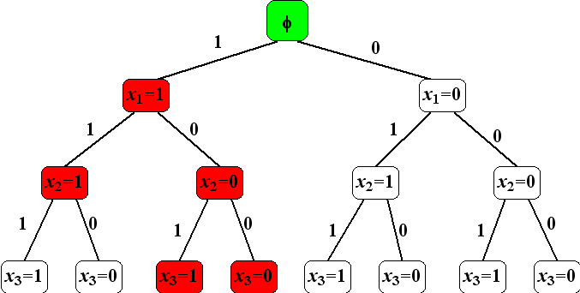
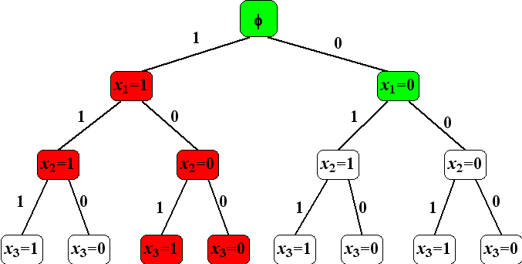
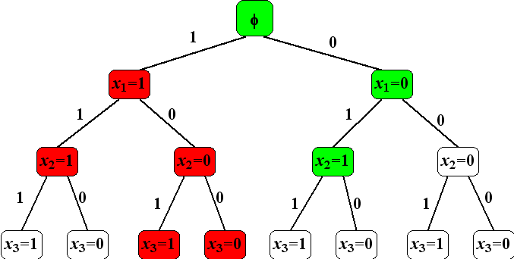
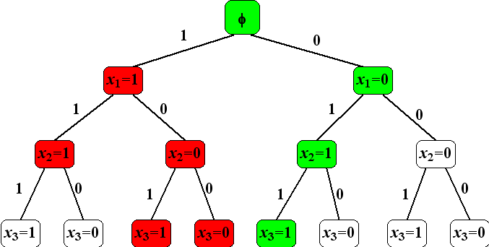
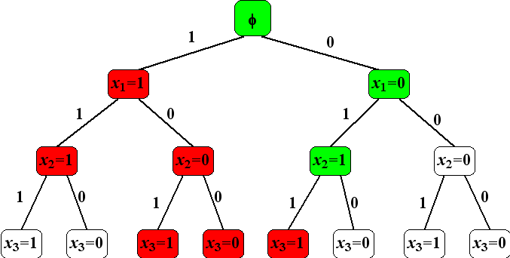
0-1背包问题
w={16，15，15}
v={45，25，25}
物品重量小于30
最大化物品价值
好吧实际上这种指数级别
的方法并不可取，之后会有学长讲更优的方法，我就只会暴力。
最优解: (1,0,0)，V=45
最优解: (0,1,1)，V=50
x₃=1: W=31
x₃=0: W=16
x₃=1: W=30
x₂=1: W=31
x₂=0: W=16
x₂=1: W=15
x₁=1: W=16
x₁=0: W=0
φ: W=0

Slide 16
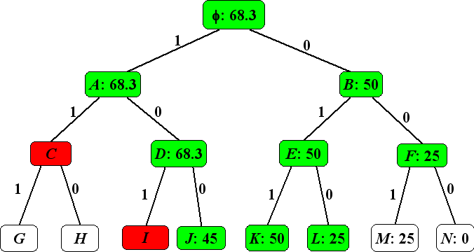
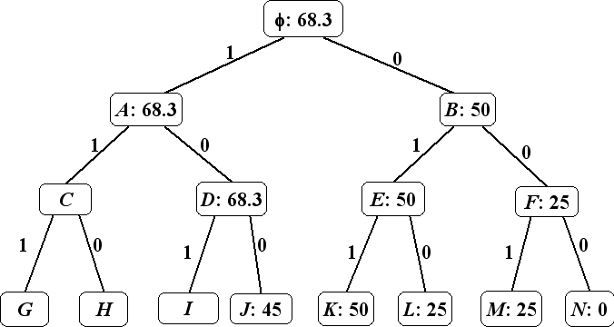
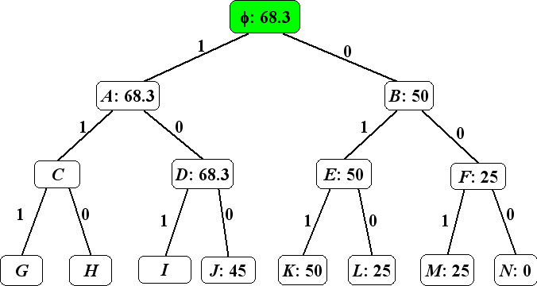
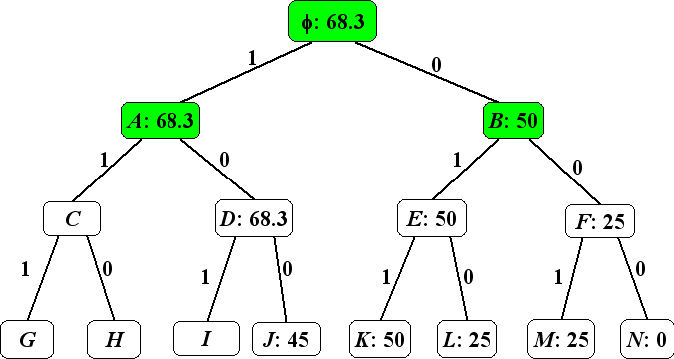
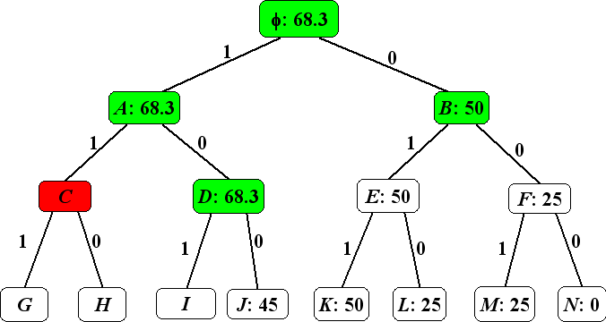
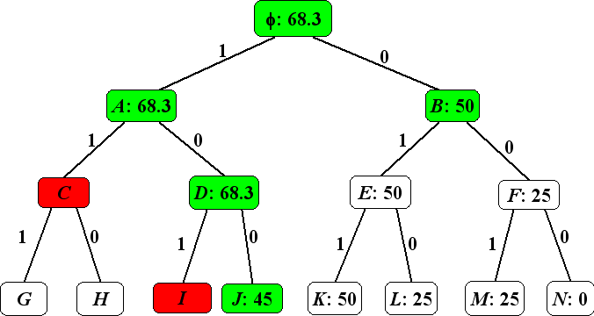
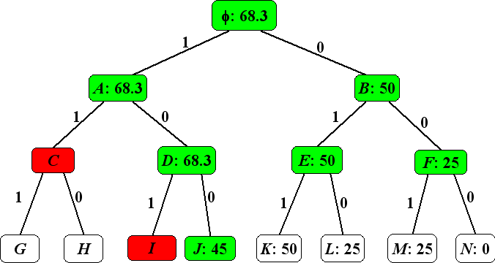
0-1背包问题(改进)
{K, J, L, F}
{E, J, F}
最大堆
{A, B}
{D, B}
{B, J}
w={16，15，15}
v={45，25，25}
背包容量30
最优解：K (0, 1, 1)
总价值：50

Slide 17
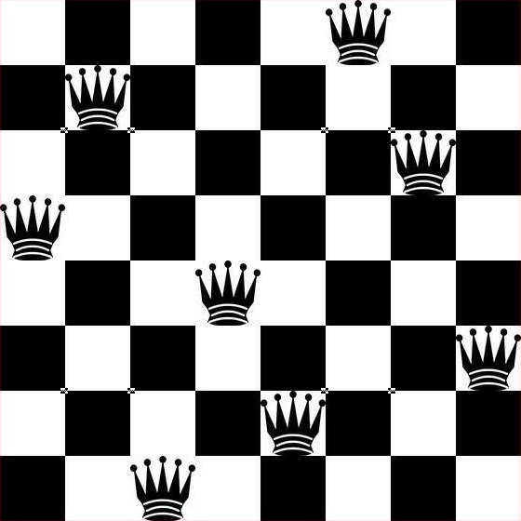
DFS
经典八皇后：
八皇后
八皇后就是在8*8的国际象棋棋盘中放置8个皇后不会互相攻击的放置方法。
eg:
按题意，有图就是八皇后的一种放置方法。

Slide 18
DFS
经典八皇后
//vis[i][j]表示 ( i , j ) 是否放置棋子
//a[i]表示第i行是否已经放置棋子
//b[i]表示第i列是否已经放置棋子
//c[i]表示第i个左下到右上的斜线
//d[i]表示第i个右下到左上的斜线
int vis[N][N],a[N],b[N],c[N],d[N];
void dfs(int x){
for(int i=0;i<n;i++){
if( is(x,i) ){
if(x==n-1){sum++;continue;}
set(x,i);
dfs(x+1);
remove(x,i);
}
}
}
bool is(int x,int y)
{
if(vis[x][y]||a[x]||b[y]||c[x+y]||d[n-y+x])return false;
return true;
}
void set(int x,int y)
{
vis[x][y]=a[x]=b[y]=c[x+y]=d[n-y+x]=1;
}
void remove(int x,int y)
{
vis[x][y]=a[x]=b[y]=c[x+y]=d[n-y+x]=0;
}

Slide 19
S-Zhang

